Slide 1
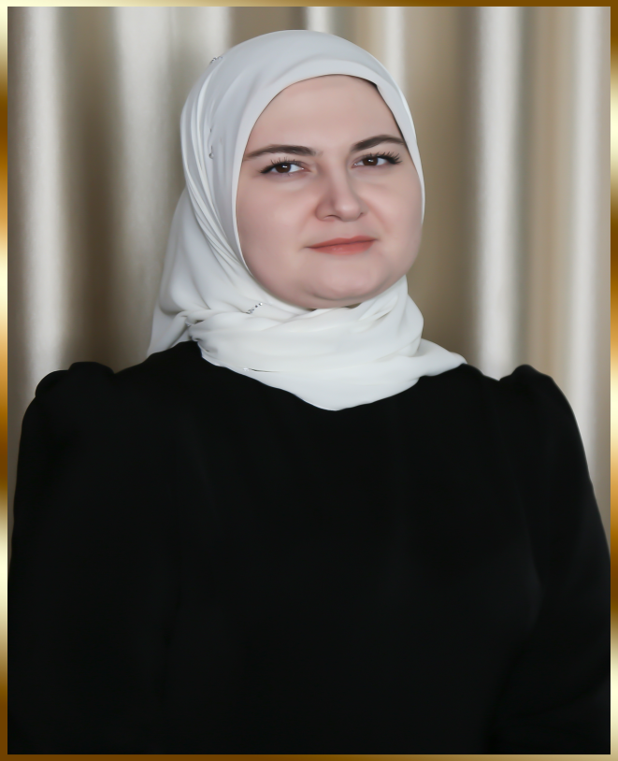
Муниципальное бюджетное дошкольное образовательное учреждение
«Детский сад №7 «Чебурашка» г. Аргун»
ИНТЕРНЕТ-ПОРТФОЛИО
УЧАСТНИКА
МУНИЦИПАЛЬНОГО КОНКУРСА
«ВОСПИТАТЕЛЬ ГОДА 2024»

Slide 2
Информационная карта
Ф.И.О. Элисханова Танзила Хайрудиновна
Дата рождения: 09.09.1995
Образование: высшее
Место учебы: Чеченский государственный университет.
Место работы: МБДОУ «Детский сад № 7«Чебурашка»
г. Аргун»
Занимаемая должность: воспитатель
Стаж работы:
а) общий 6 лет;
б) в данном учреждении 6 лет;
в) в занимаемой должности лет.
Сайт :https://cheburashka.edu-gov.ru/

Slide 3
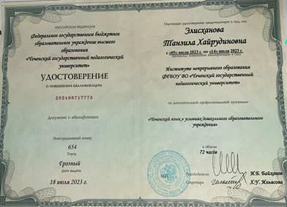
Данные о повышение квалификации
Дата и место прохождения курсов | Тема курсов | № документа | Копия
Сентябрь 2019г. ООО «Региональный центр повышения квалификации» | «Современные технологии и методики работы с детьми дошкольного возраста соответствии с ФГОС ДО» | 106724
Июль 2023г. ЧГПИ | «Чеченский язык в условиях дошкольного образовательного учреждения» | 654

Slide 4
Поощрения и награды
Год | Наименование награды
2018г | Благодарность за честную и добросовестную работу
2019г | Награждение за активное участие в общественной жизни ДОУ
2022г | Награждение за посильный вклад в дело воспитания подрастающего поколения.
2023г | Награждение за плодотворный труд в системе дошкольного образования

Slide 5
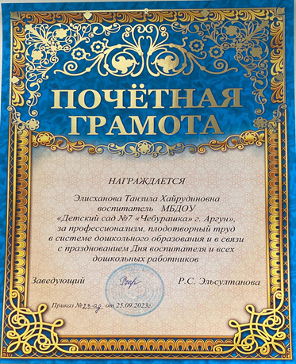

Slide 6
Карта участия в методической работе ДОУ
Мероприятия | 2019-2020 | 2020-2021 | 2021-2022 | 2022-2023 | 2023-2024
Выступление на педагогическом совете Творческие группы
Семинары Семинар «Вот такие разные дети» Практикумы
Открытое занятие по художественно-эсте -тическому развитию Лепка «Снеговик» в младшей группе

Slide 7
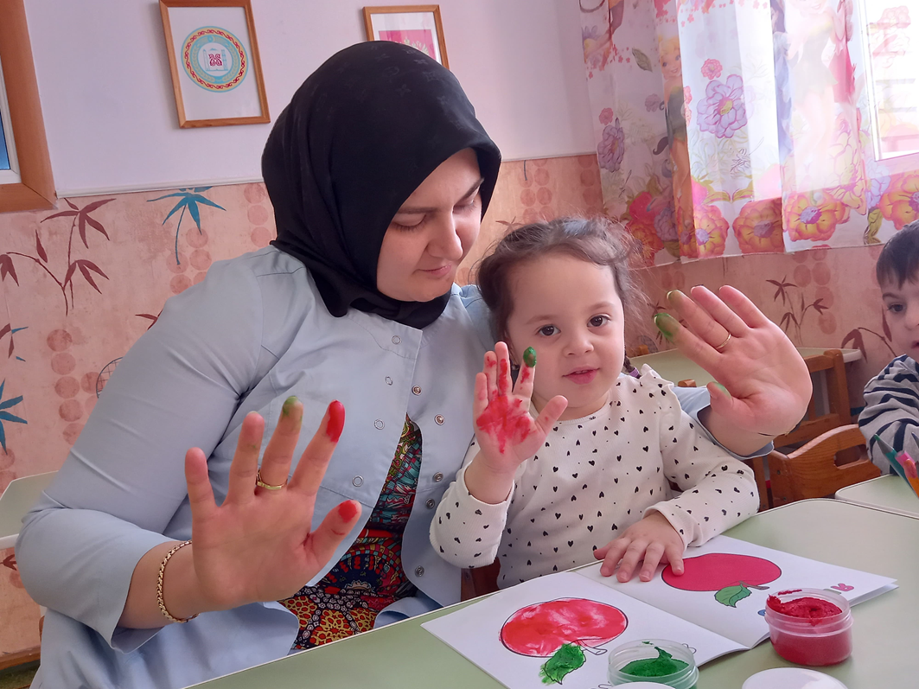

Slide 8
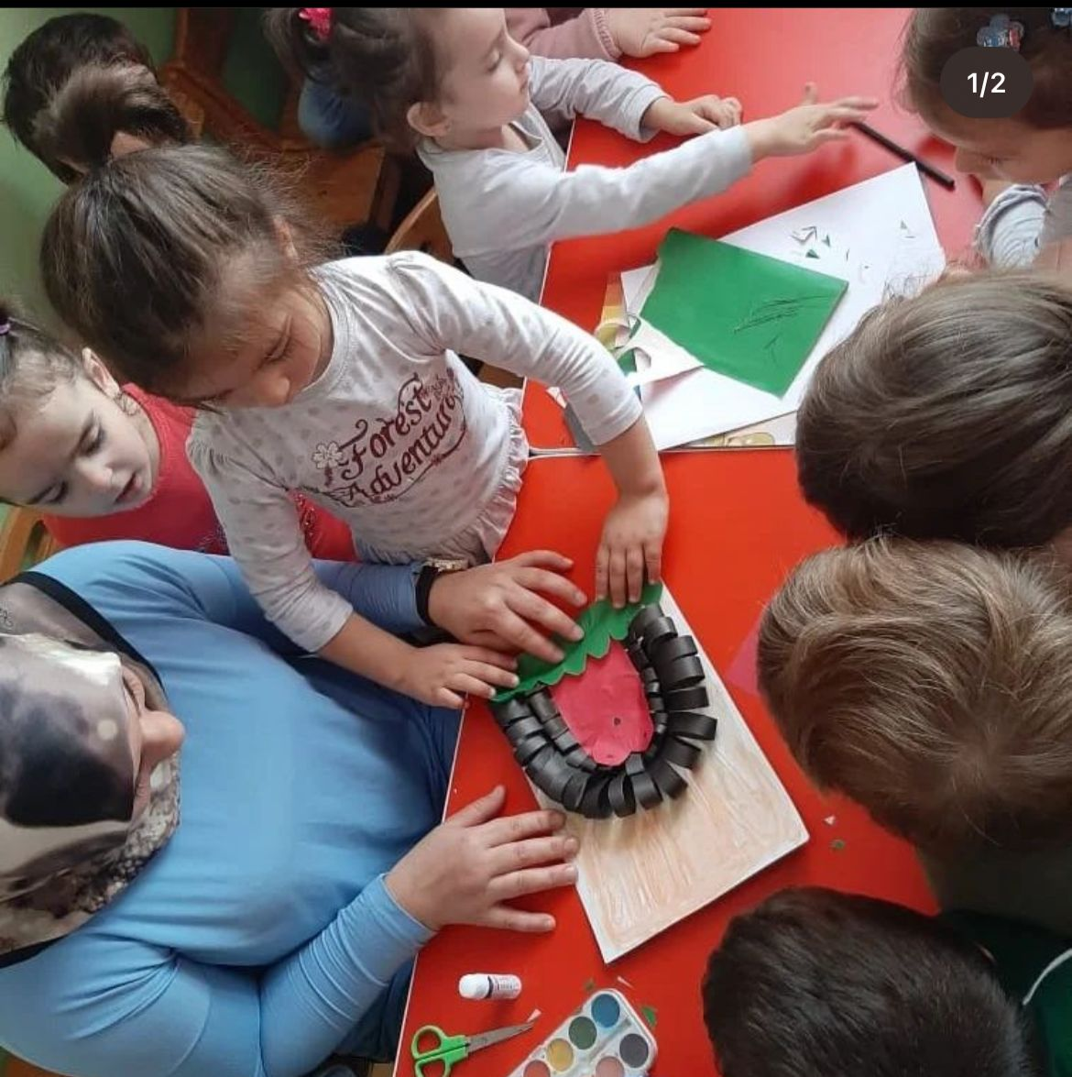

Slide 9
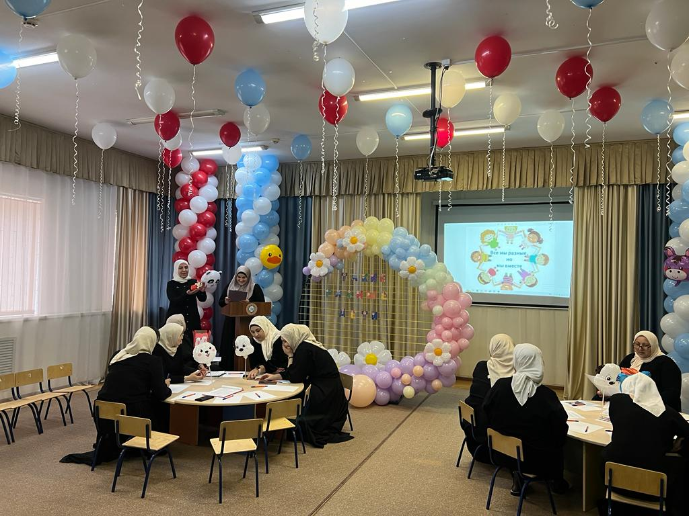

Slide 10
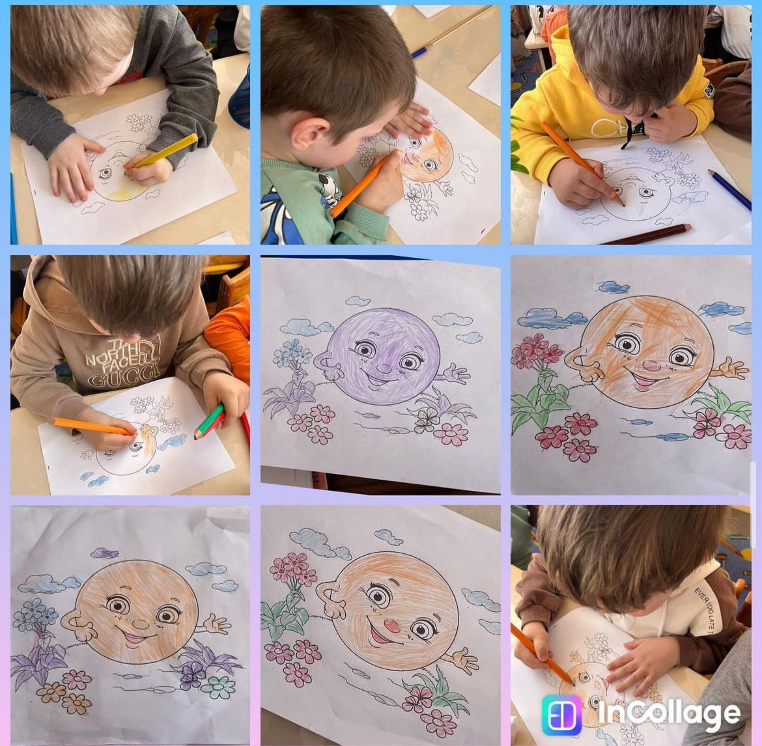

Slide 11
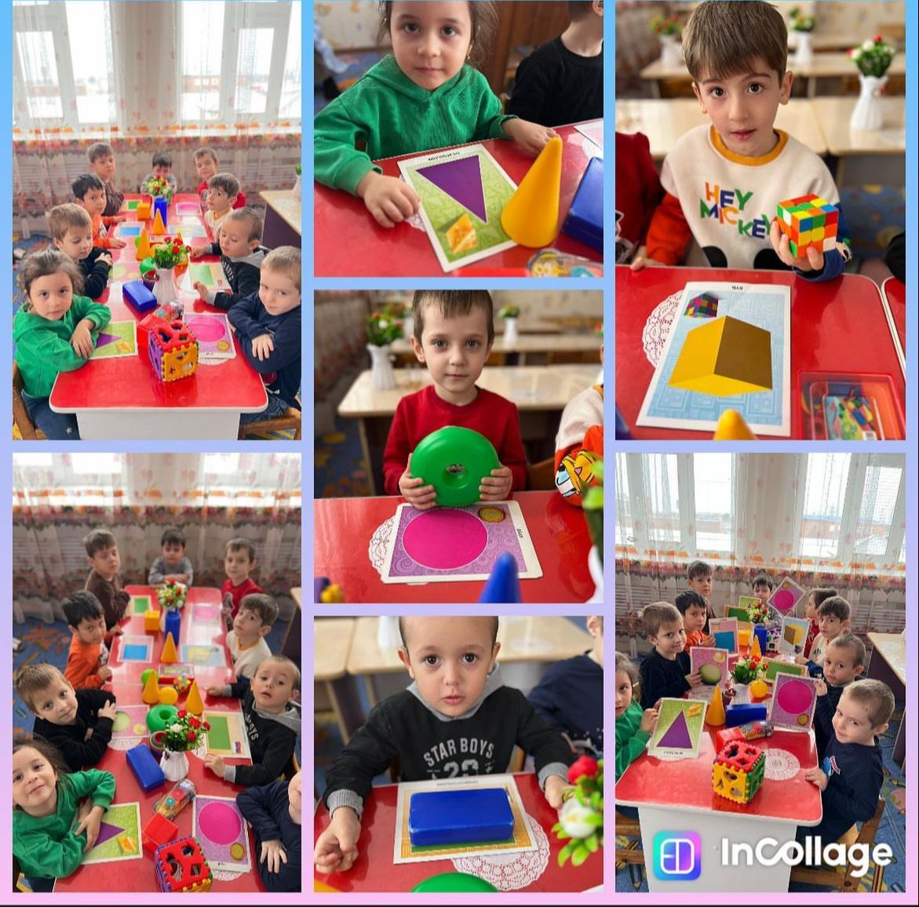

Slide 12
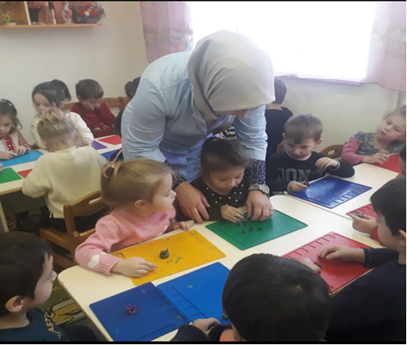

Slide 13
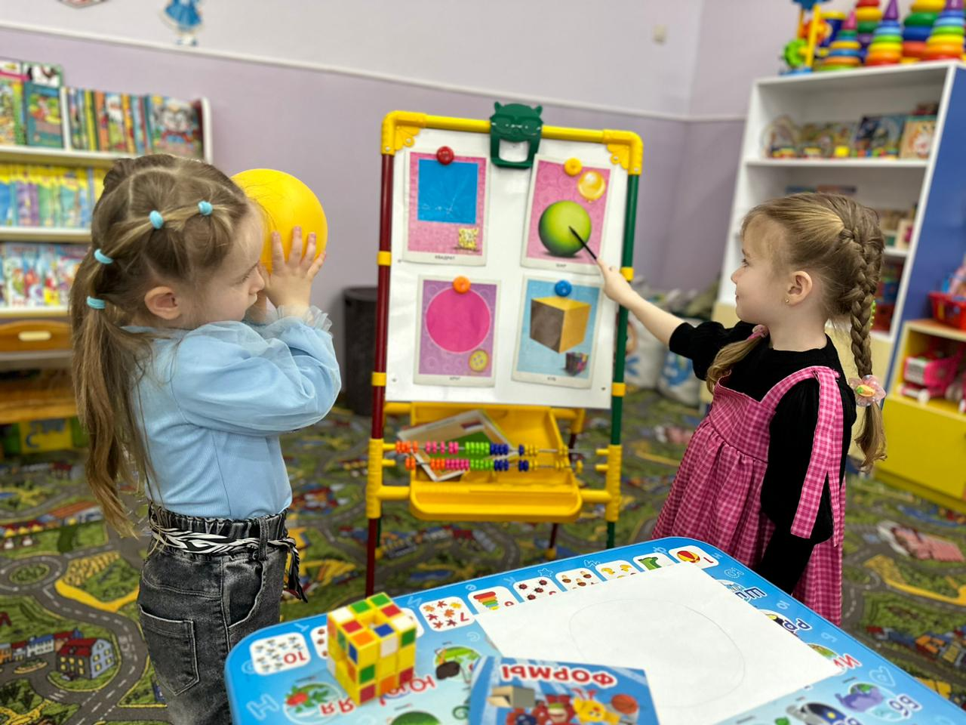

Slide 14
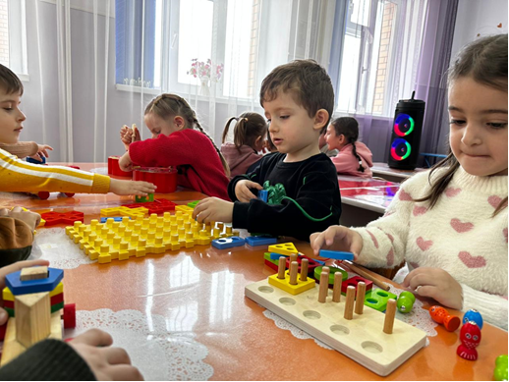

Slide 17
Обратная связь
Уважаемые коллеги!
По всем вопросам Вы можете обращаться на адрес электронной почты: ds_cheburashka7@mail.ru
С радостью отвечу на все интересующие Вас вопросы!

Slide 18
СПАСИБО
ЗА
ВНИМАНИЕ!!!

